Slide 1


Programme de santé et de sécurité au travail (SST)
Conférence sur la santé et la sécurité du Syndicat des employés de l’impôt
Le 1er novembre 2024

Slide 2

Ordre du jour
Introduction à la SST à l’Agence du revenu du Canada
Aperçu du programme
Santé et sécurité psychologiques
Système de signalement d'incidents et de gestion de l'incapacité (SSIGI)
Portail des rapports de SST
Ergonomie – Programme de prévention des blessures
Prévention du harcèlement et de la violence en milieu de travail

Slide 3

À l’Agence du revenu du Canada (ARC), nous nous engageons à offrir un milieu de travail sain et sécuritaire à tous les employés en favorisant une culture organisationnelle où la santé et la sécurité sont fondamentales dans tous les aspects des activités de l’ARC.

Slide 4
Système de gestion de la santé et de la sécurité au travail
Faire
Vérifier
Agir
Planifier

Slide 5
Structure du programme de SST
Programme de santé et de sécurité au travail
Programme de prévention des risques
Formation et sensibilisation
Lois et politiques
CNOSS / CSS
Rapports et surveillances
Amélioration continue
Gestion des changements

Slide 6
Programme de prévention des risques (PPR)
Le PPR est un outil qui englobe tous les efforts entrepris en matière de santé et de sécurité au travail en milieu de travail ; détermine comment les dangers et les risques seraient atténués.
L’objectif du PPR est de prévenir les accidents et les blessures dans le cadre de l’emploi à l’ARC.

Slide 7
Détails du programme de SST
Produits de formation en SST
Groupes de consultation
Systèmes technologiques
Instruments de politique
Activités bénévoles
Contrats

Slide 8

Réseau de SST au sein de l’ARC
Section nationale de la SST
Comité national d’orientation de santé et de sécurité
Élaboration des politiques
Surveillance et établissement de rapports au niveau national
Gérer CNOSS
Forum de consultation pour les représentants des employeurs et des employés afin de se rencontrer, d’échanger de l’information, de discuter et d’examiner les enjeux nationaux en matière de SST au sein de l’ARC
Agents de santé et de sécurité au travail
Surveillance régionale et production de rapports sur les politiques et les initiatives de prévention en matière de SST
Soutien des SSC et des TSR
Comités de santé et de sécurité
Forum de consultation pour les représentants des employeurs et des employés afin de se rencontrer, d’échanger de l’information, de discuter, d’examiner et de formuler des recommandations sur les questions locales de SST
Représentants en matière de santé et de sécurité
Évaluer et prendre en compte les problèmes locaux de SST, faire des recommandations à la direction locale et communiquer les questions et les préoccupations en matière de SST aux employés
Expertise régionale en SST

Slide 9

Rôles et responsabilités
Les CSSs et les RSSs sont une partie importante de ce qu’on appelle le système de responsabilité interne.
Ce système, fondé sur la coopération entre les employeurs et les employés, améliore la compréhension globale des enjeux de santé et de sécurité au travail en milieu de travail.

Slide 10

Quel rôle le comité et le représentant de santé et de sécurité peuvent-ils jouer ?
Avoir des discussions proactives sur les mesures de contrôle des dangers en milieu de travail
Inspections en milieu de travail et participation aux enquêtes de SST
Fournir aux employés de l’information sur des sujets liés à la SST (Semaine de la sécurité et de la santé, etc.)
Formuler des recommandations à la direction
Discuter des préoccupations des employés locaux en matière de santé et de sécurité
Participer à la surveillance du programme de SST et rester en contact avec d’autres CSS
Établir des liens avec les entraîneurs ergonomiques, les coordonnateurs des premiers soins et des DEA et les intervenants et l’organisation des mesures d’urgence du bâtiment

Slide 11

Facteurs en milieu de travail qui ont une incidence sur le mieux-être

Slide 12



Approche de l’Agence sur le mieux-être
L’approche de l’Agence sur le mieux-être identifie trois priorités qui aideront l’Agence à favoriser un milieu de travail sain:
1. Soutenir le mieux-être des personnes, des équipes et des organisations.
2. Renforcer la façon dont nous intégrons les principes d’un milieu de travail sain dans tout ce que nous faisons.
3. Gérer activement les facteurs en milieu de travail qui peuvent avoir une incidence sur le mieux-être.

Slide 13
Pourquoi un milieu de travail sain est-il important?
« La santé d’une organisation est le facteur le plus important pour déterminer le
succès d’une organisation. Plus que du talent. Plus que des connaissances. Plus que
de l’innovation. » ^{[1]}
Citation de Patrick Lencioni
Un milieu de travail sain est mutuellement avantageux pour les personnes, les équipes et l’organisation.
Un milieu de travail sain et sécuritaire sur le plan psychologique est un milieu qui:
donne la priorité aux employés, ce qui favorise la créativité, l’innovation, la résilience, la rétention, le rendement et l’excellence ;
•travaille activement à prévenir les préjudices causés aux employés par des actes de négligence, d’insouciance ou d’intention ;
•gère les facteurs en milieu de travail qui ont une incidence sur le mieux-être et la santé psychologique des employés.

Slide 14
Facteurs en milieu de travail ayant des répercussions sur le mieux-être
La fonction publique fédérale^{[2]} et le secteur privé canadien reconnaissent grandement 13 facteurs en milieu de travail (aussi appelés facteurs psychosociaux ou facteurs de risque psychosocial) ayant des répercussions sur le mieux-être.^{[3]}
  Lorsque ces facteurs sont gérés adéquatement, ils peuvent soutenir les conditions qui favorisent le mieux-être et le rendement en milieu de travail.
  Lorsque ces facteurs ne sont pas gérés adéquatement, ils peuvent devenir des dangers et nuire au mieux-être et au rendement en milieu de travail.^{[4]}
L’Agence se concentre sur ces facteurs en milieu de travail dans le but de favoriser le mieux-être et de prévenir les risques pour la santé et la sécurité psychologiques des employés.

Slide 15
13 facteurs en milieu de travail
Soutien psychologique et social
Culture organisationnelle
Leadership et attentes clairs
Courtoisie et respect
Exigences psychologiques
Croissance et perfectionnement
Reconnaissance et récompenses
Participation et influence
Gestion de la charge de travail
Engagement
Équilibre
Protection de la sécurité psychologique
Protection de l’intégrité physique

Slide 16

13 Facteurs liés au milieu de travail
– Cartes de renseignements
Les cartes de renseignements suivantes ont pour but de vous donner un aperçu des 13 facteurs en milieu de travail qui peuvent avoir une incidence sur le mieux-être, la santé et la sécurité psychologiques en milieu de travail
Chaque carte contient:
la définition de facteur du milieu de travail du gouvernement du Canada; [5]
une explication de ce à quoi ressemble le facteur dans l’environnement de travail lorsqu’il est bien géré (adapté de la norme CSA);[3]

Slide 17
Culture organisationnelle
Définition
À quoi ça ressemble dans la pratique
Un milieu de travail caractérisé par la confiance, l’honnêteté et l’équité.
Chacun dans le milieu de travail est tenu responsable de ses actions.
Au travail, chacun fait preuve d’un respect sincère pour les idées, les valeurs et les croyances des autres.
Les situations difficiles au travail sont prises en compte de façon efficace et le plus tôt possible.
Les employés ont le sentiment de faire partie d’une communauté au travail.
Les employés et la direction se font mutuellement confiance.
Les employés se sentent à l'aise de s'exprimer dans la langue officielle de leur choix.

Slide 18
Leadership et attentes claires
Définition
À quoi ça ressemble dans la pratique
Un milieu de travail où il existe un leadership et un soutien efficace qui permettent aux employés de comprendre ce qu’ils ont à faire, la contribution de leur travail à l’organisme et si des changements sont à prévoir.
Dans le cadre de leur travail, les employés savent ce qu’on attend d’eux.
Le leadership en milieu de travail est efficace.
Les employés sont prévenus en temps opportun des changements importants qui touchent leur travail.
Les superviseurs donnent une rétroaction utile aux employés concernant leur rendement.
L’employeur offre de la communication claire et efficace.

Slide 19
Exigences psychologiques
Définition
À quoi ça ressemble dans la pratique
Un milieu de travail où les compétences interpersonnelles et émotionnelles des employés correspondent aux exigences de leur poste.
L’employeur prend en considération les systèmes de travail existants et permet une réorganisation du travail.
L’employeur évalue les exigences envers les employés et la maitrise du travail, dont les exigences physiques et psychologiques de l’emploi.
L’employeur évalue le niveau de maitrise du travail et d’autonomie permise aux employés.
L’employeur accorde de la valeur aux commentaires des employés, notamment pendant les périodes de changement et l’exécution du travail.
L’employeur met de l'emphase sur la pratique de recrutement la formation, et la promotion qui visent au plus haut niveau de compétence interpersonnelle au travail.

Slide 20
Gestion de la charge de travail
Définition
À quoi ça ressemble dans la pratique
Un milieu de travail où les employés ont la possibilité d'accomplir efficacement leurs tâches et leurs responsabilités dans les délais disponibles.
La quantité de travail à accomplir par les employés est raisonnable, compte tenu de leur poste.
Les employés disposent de l’équipement et des ressources nécessaires pour effectuer leur travail correctement.
Les employés peuvent parler à leurs superviseurs de leur volume de travail qu’ils ont à faire.
Le travail est libre de toutes interruptions ou perturbations inutiles.
Les employés ont un niveau approprié de maitrise quant à la priorisation des tâches et des responsabilités lorsqu’ils font faces à des demandes multiples..

Slide 21
Protection de l’intégrité physique
Définition
À quoi ça ressemble dans la pratique
Un milieu de travail où la sécurité physique des employés est assurée.
L’employeur se préoccupe des répercussions de l’environnement physique de travail sur la santé mentale des employés.
Les employés se sentent en sécurité dans leur environnement physique de travail.
L’horaire de travail prévoit des périodes raisonnables de repos.
Toutes les questions de santé et de sécurité sont prises au sérieux.
Les employés à qui l’on demande d’effectuer un travail qu’ils jugent dangereux n’hésitent pas à refuser.
Les employés reçoivent une formation adéquate pour effectuer leur travail de façon sécuritaire.
L’employeur évalue les exigences psychologiques de l’emploi et de l’environnement de travail pour déterminer s’il existe des dangers pour la santé et la sécurité des employés.

Slide 22

Participation conjointe
La santé et la sécurité psychologiques sont de plus en plus reconnues comme un facteur important du mieux-être global au travail. Il se peut donc que vous constatiez une augmentation du nombre de rapports sur les risques psychologiques et les blessures et les maladies que vous devrez examiner conjointement avec la direction.
Important: Vous êtes tenu de respecter la vie privée des employés conformément à la Loi sur la protection des renseignements personnels et la Politique de l'ARC sur la protection de la vie privée lorsque vous participez à ces processus.

Slide 23
Recommandations
Lors d'enquête, l'enquêteur du CSS/RSS peut reconnaitre des facteurs en milieu de travail qui crées ou contribues à un danger. Il est important de se rappeler que les enquêtes en santé et sécurité sont un processus de recherche de faits et non pas de fautes.
Les recommandations du CSS/RSS ne devraient pas être dirigées au niveau des individues. Elles devraient plutôt être apportées afin d'améliorer une tâche, un processus ou une équipe.
Par exemple: ''Nous recommandons à cette équipe de participer à des activités de développement d'esprit d'équipe afin qu'ils prennent reconnaissent les accomplissements de chacun et améliorer la culture d'esprit d'équipe.''

Slide 24




Personnes-ressources
Opérations de santé et de sécurité au travail
Si vous avez des questions au sujet de votre rôle et de la façon dont vous pouvez améliorer la santé et la sécurité psychologiques dans votre milieu de travail, veuillez communiquer avec votre agent de santé et de sécurité au travail en soumettant un billet au Centre de services en RH.
Programme de résolution informelle de conflits (RIC)
Les praticiens de la RIC sont disponibles pour aider les employés à établir et à maintenir des relations saines (sécuritaires, respectueuses et inclusives) en milieu de travail. Pour en apprendre davantage sur le programme de RIC, veuillez communiquer avec le Bureau national du programme de RIC ou votre praticien régional de la RIC.
Programme d’aide aux employés (PAE)
Des services de consultation à court terme ou de l’aide à court terme sont disponibles si les employés sont confrontés à un problème personnel, de santé ou lié au travail. Les membres de la famille peuvent également bénéficier des services de consultation du PAE. Reportez-vous à la page Web d’accès aux services du PAE.
Bureau national du mieux-être (BNME)
Pour toute question générale liée à l’approche du mieux-être, communiquez avec à l’adresse suivante: WELLBEING@cra-arc.gc.ca.

Slide 25

Ressources
L’Agence dispose d’une liste croissante de ressources disponibles pour chacun des 13 facteurs liés au milieu de travail sur la page Facteurs en milieu de travail ayant des répercussions sur le mieux-être (dce-eir.net)dans InfoZone.
Vous pouvez consulter les ressources de cette liste dans le cadre de vos recommandations d’enquête afin de réduire le risque de blessure et de maladie psychologiques dans votre milieu de travail.

Slide 26

Système de signalement d'incidents et de gestion de l'incapacité (SSIGI)

Slide 27
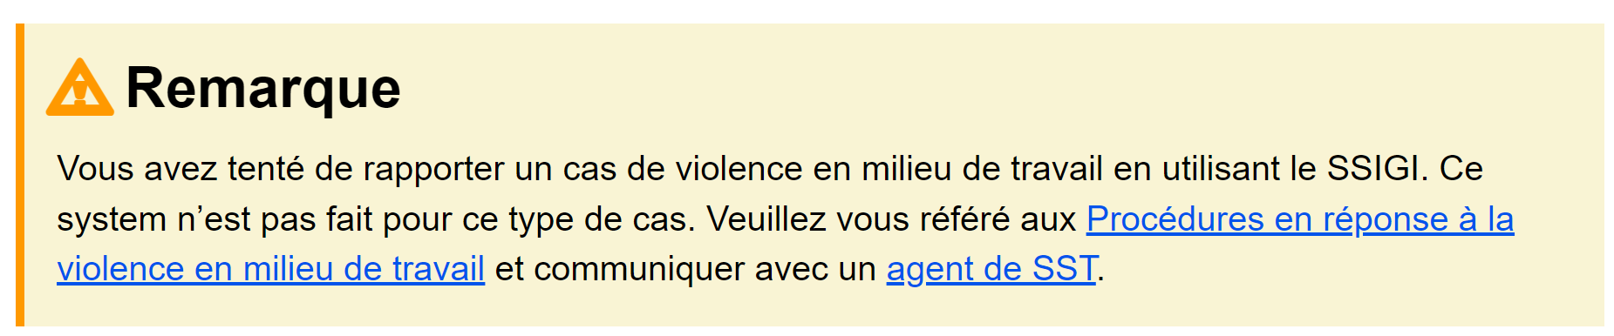

Signalement du harcèlement et de la violence en milieu de travail
Les superviseurs peuvent signaler une blessure liée au « harcèlement et violence» pour générer un dossier de blessure de l’employeur (formulaire d’indemnisation des accidents du travail) seulement.
Les employés qui tentent de signaler un danger lié au harcèlement et violence au travail seront guidés vers la méthode de signalement appropriée.

Slide 28

Volet 1 :
Risques et plaintes

Slide 29
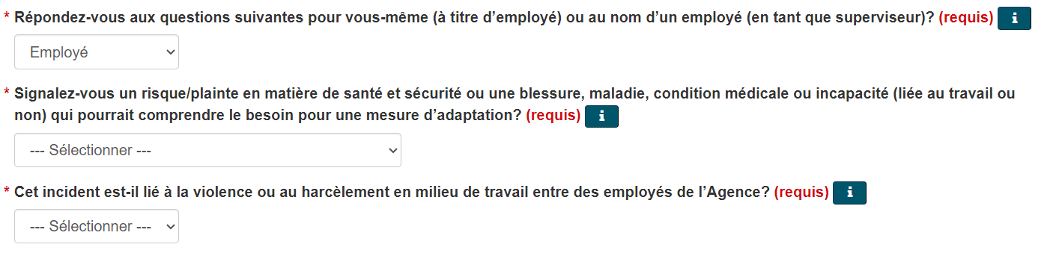
Volet 1 – Risques/plaintes
L’employé et le superviseur répondront aux mêmes questions de présélection initiale lorsqu’ils tenteront de soumettre un rapport de risque ou une plainte.

Slide 30
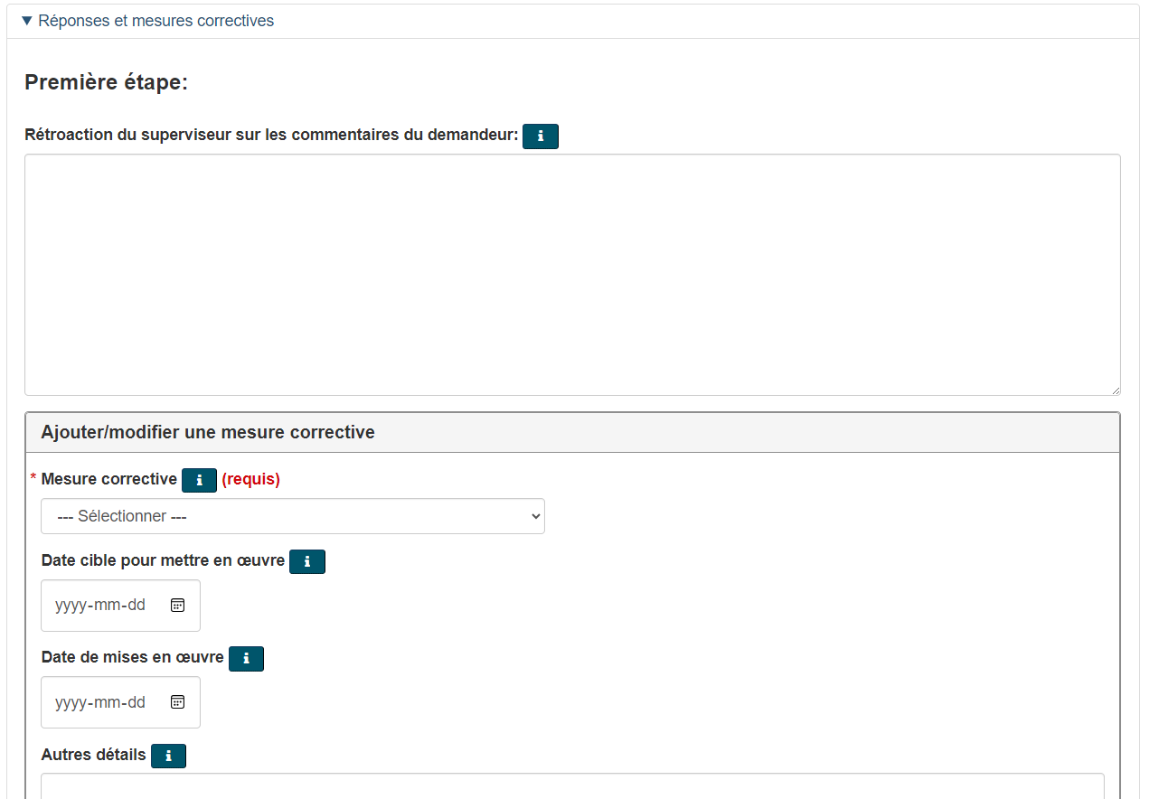
Cas de risque – Étape 1 – Niveau de superviseur
Conformément à l’article 127.1 du Code canadien du travail, l’employé doit d’abord soulever la question auprès de son superviseur.
Il incombe alors au superviseur d’examiner le risque ou la plainte allégué et de prendre les mesures appropriées pour réduire le risque avant d’aggraver le problème.

Slide 31
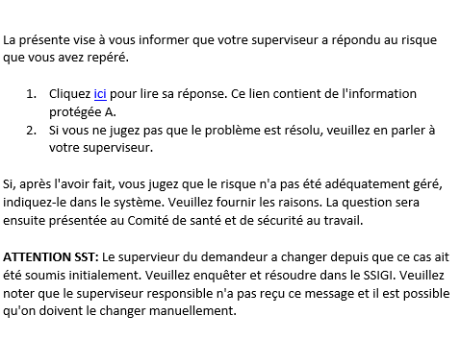
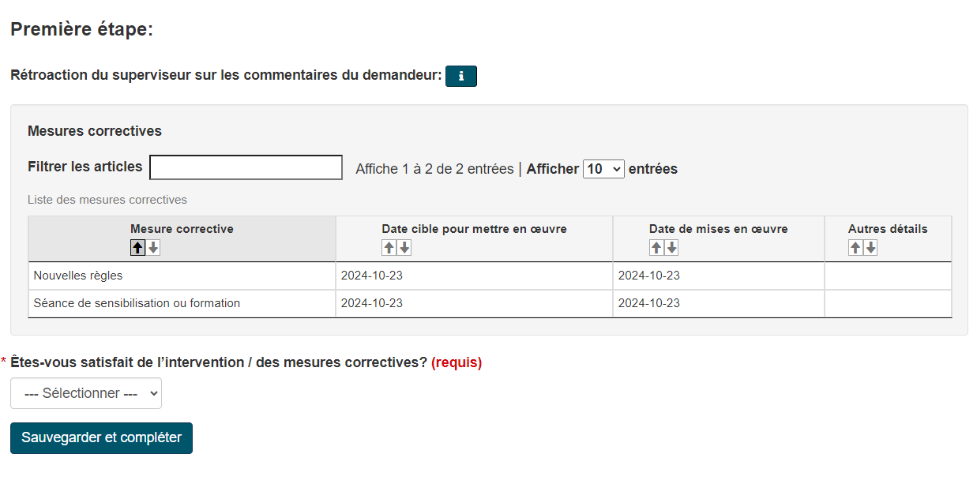

Cas de risque – Étape 1 : Avis aux employés

Slide 32

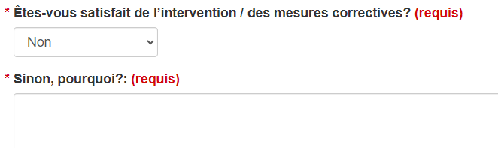
Cas de risque – Étape 2 : Niveau de CSS/RSS
Si l’employé n’est pas d’accord avec les mesures correctives proposées, il devrait d’abord en discuter avec son superviseur.
Si l’employé continue d’être en désaccord avec les mesures correctives proposées, le cas de risque passera au niveau CSS/RSS.

Slide 33
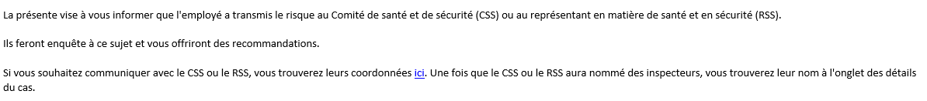
Cas de risque – Étape 2 : Notification au CSS/RSS
Un courriel automatisé sera envoyé à l’employé, au superviseur et au CSS/RSS local.

Slide 34
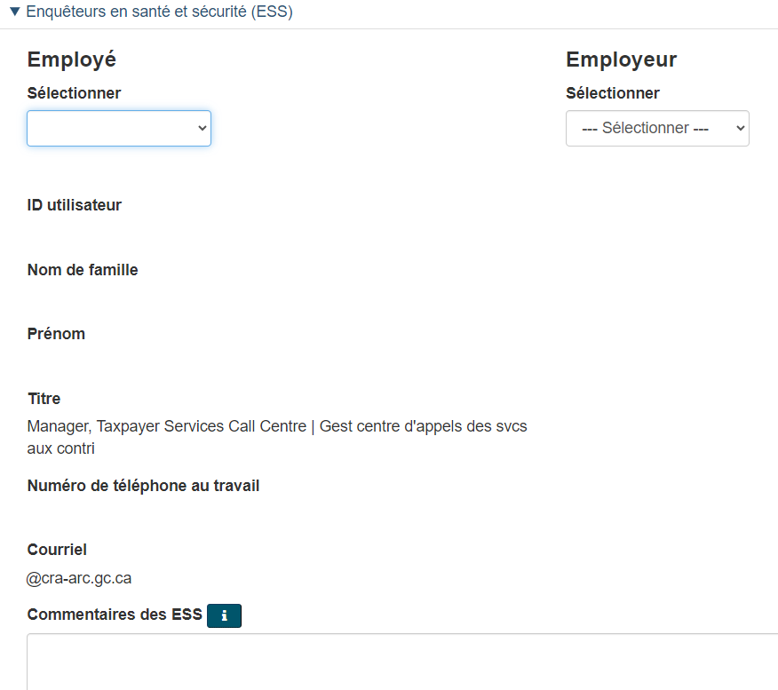
Cas de risque – Étape 2 : Affectation des enquêteurs

Slide 35
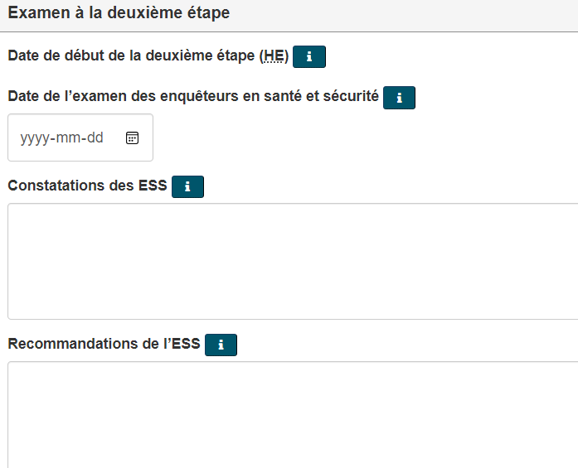
Cas de risque – Étape 2 : Intervention de l’ESS
L’employé et le superviseur pourront examiner les recommandations de l’ESS.

Slide 36
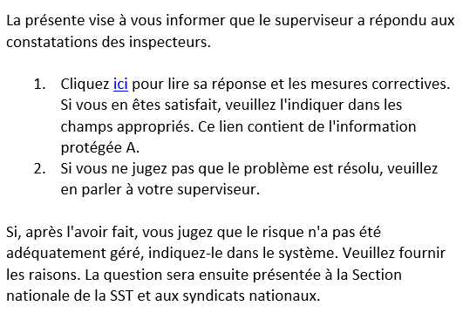
Cas de risque – Étape 2 : Examen par les employés
L’employé recevra un avis lorsque le superviseur aura ajouté ses commentaires.
Si l’employé est d’accord avec la réponse, le dossier sera fermé.

Slide 37

Cas de risque – Étape 3 : Niveau national
Si l’employé n’est pas d’accord avec la réponse, la boîte de réception nationale en SST recevra une communication et le syndicat national sera engagé.

Slide 38

Volet 2 : Blessures/maladies

Slide 39
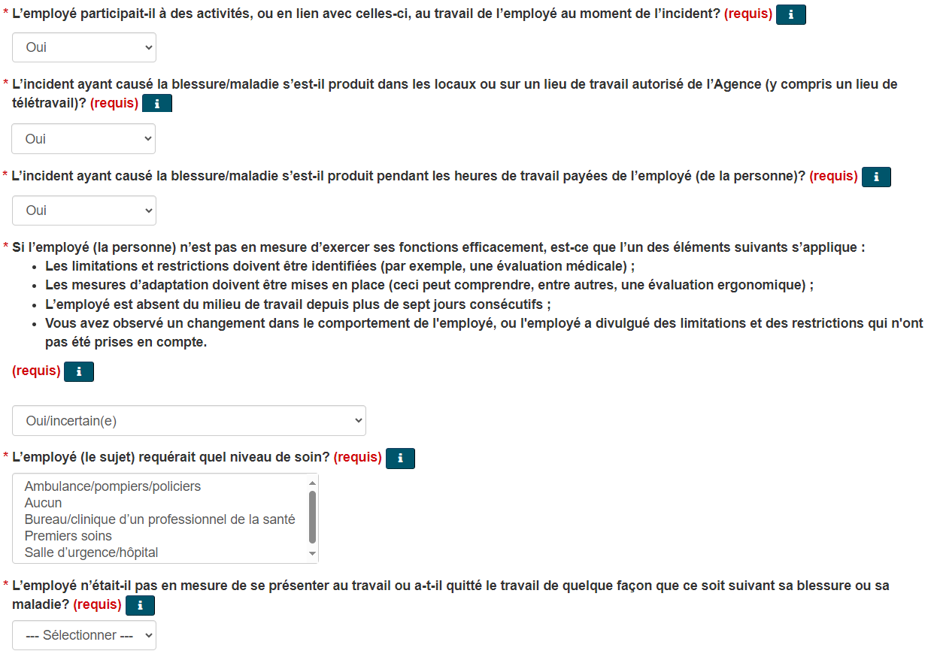
Volet 2 – Blessures/maladies
Seuls les superviseurs sont autorisés à signaler les blessures et les maladies professionnelles dans le SSIGI.
Le superviseur doit initier le rapport dans SSIGI et compléter toutes les parties essentielles avant que le rapport puisse être soumis.

Slide 40
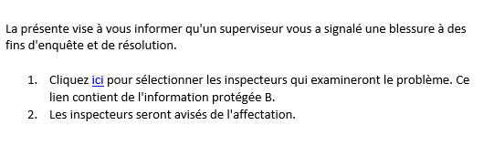
Cas de blessure ou de maladie – Avis de CSS/RSS
Le CSS/RSS recevra un courriel automatisé l’annonçant qu’une blessure a été signalée dans le système.
Les enquêteurs doivent être affectés manuellement à l’affaire de le SSIGI.

Slide 41
Cas de blessure/maladie – Enquête CSS/RSS
Le CSS/RSS doit mener son enquête conjointement avec la direction.
Tous les détails concernant la participation de CSS/RSS à l’enquête peuvent être détaillés dans le champ « Commentaires l’ESS ».

Slide 42
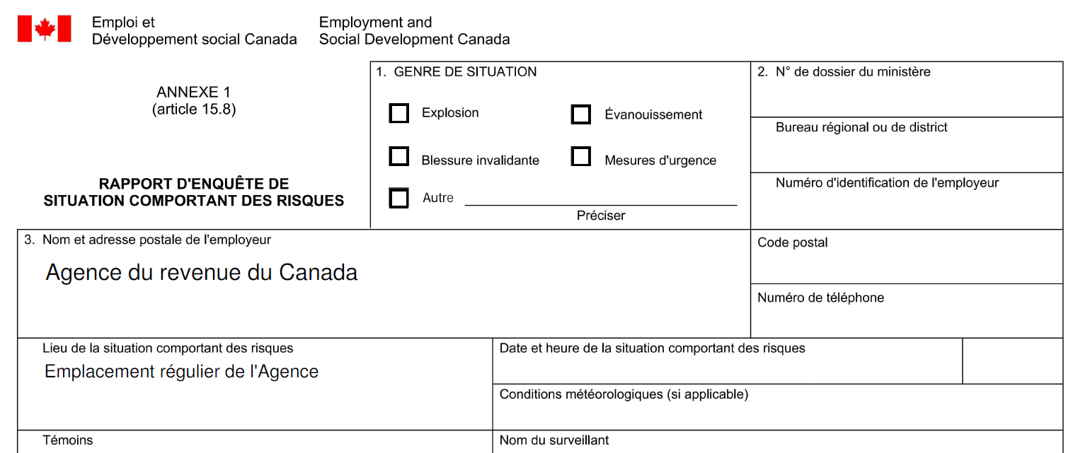
Génération du rapport LAB1070
Le LAB1070 devra être signé par le superviseur et l’ESS, s’il y a lieu, puis envoyé à l’agent de SST, qui l’enverra au Programme du travail d’EDSC.

Slide 43
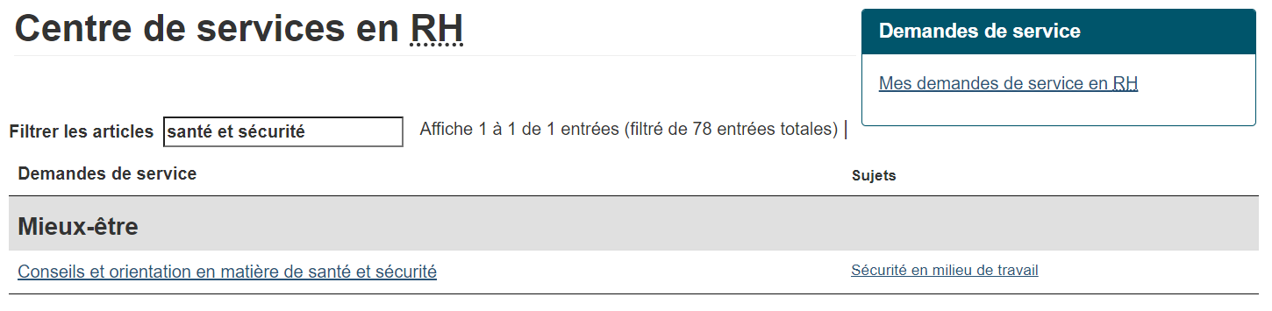
SSIGI - Support
Pour toute question ou problème technique, les membres et les représentants du comité de santé et de sécurité peuvent communiquer avec leurs agents régionaux de SST pour obtenir de l’aide.

Slide 44

Application des
Rapports SST

Slide 45
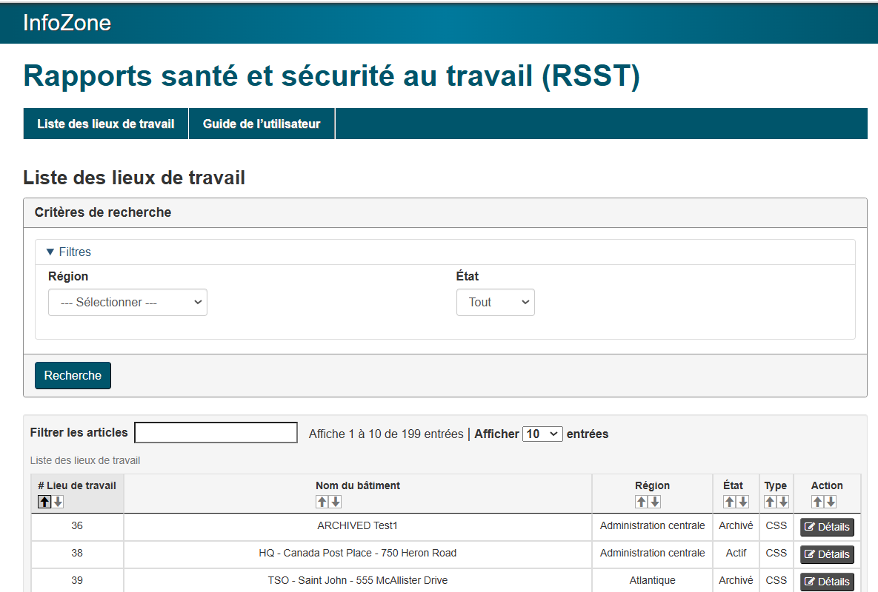
Portail RSST

Slide 46
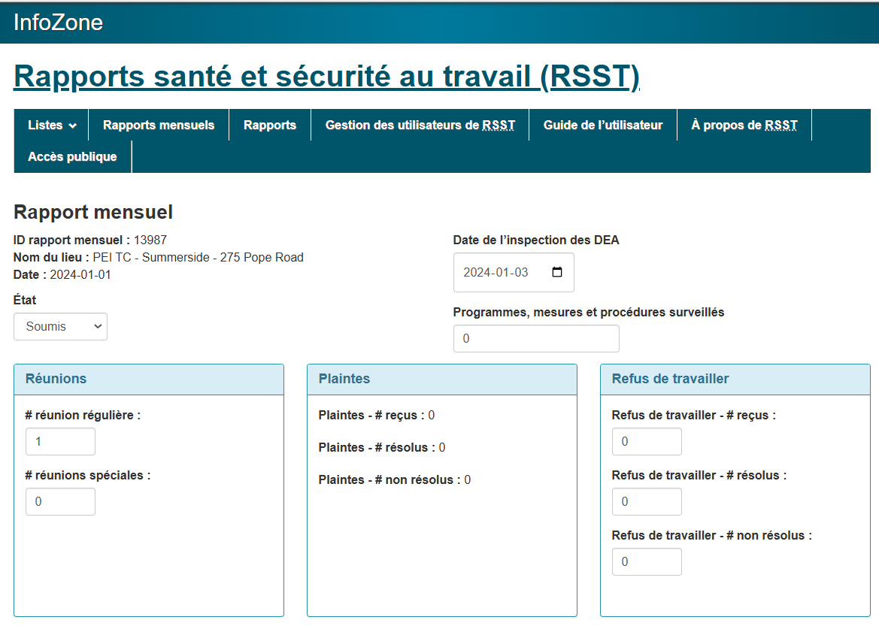
Rapport mensuel

Slide 47
Procès-verbal
Ceux qui ne pas des membres peuvent facilement voir les détails des membres, les procès-verbaux et les inspections en suivant les liens sur InfoZone.

Slide 48
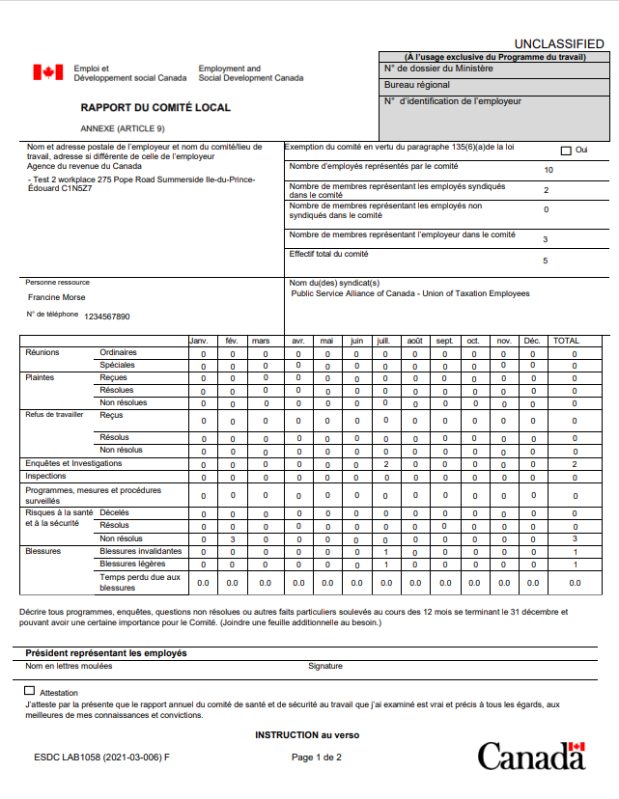
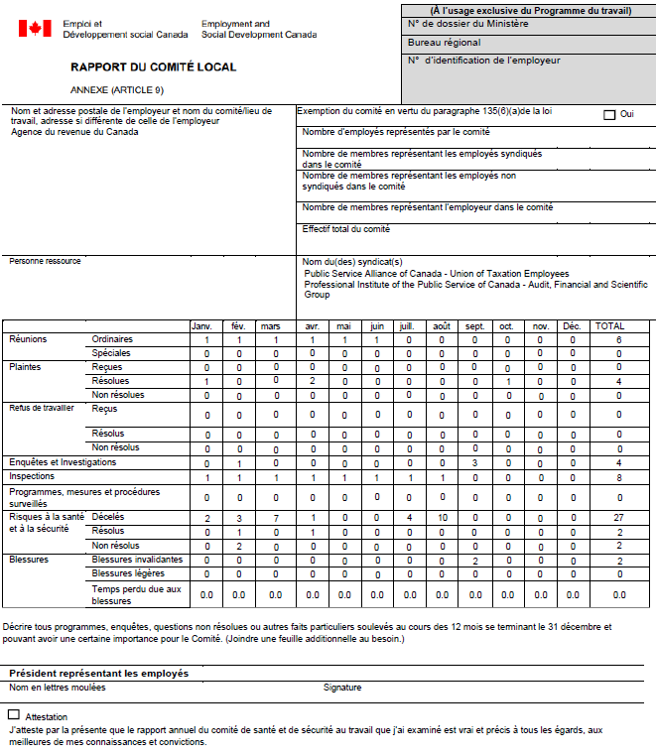
Rapport annuel

Slide 49
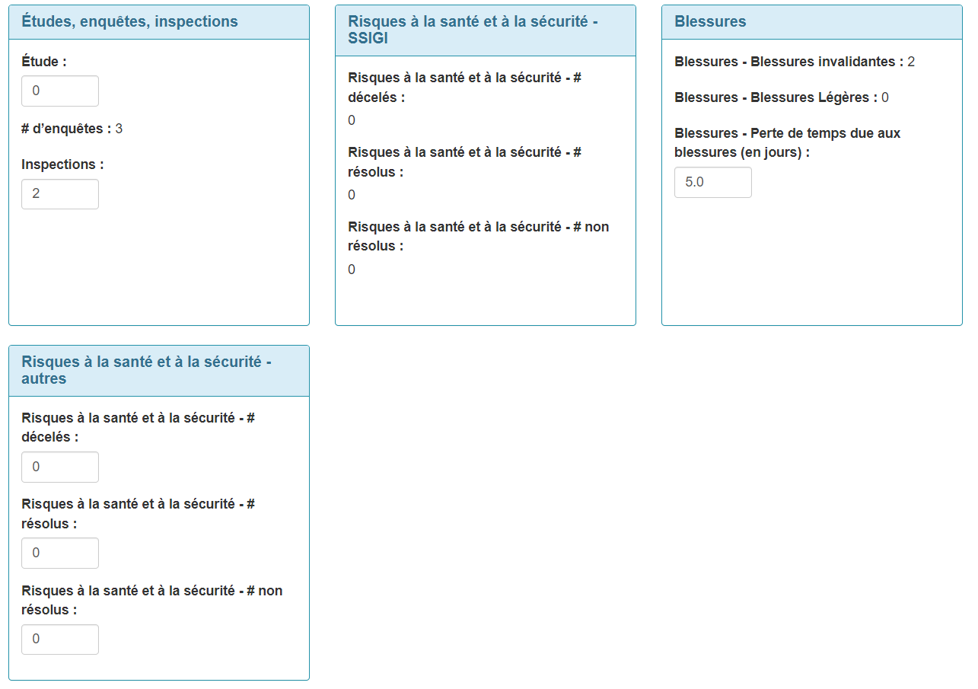
Application des Rapports SST
SSIGI est lié directement avec l'application SST
L'accès au CSS/RSS est permis selon l'information de l'utilisateur qui se retrouve dans l'application SST
Certains champs à l'intérieur des rapports de l'application SST seront remplis automatiquement par les statistiques du SSIG.
Il y a une option permettant d'entrer manuellement des dangers identifiés par le CSS/RSS (ex. Dangers identifiés durant un inspection mensuel).

Slide 50

Boîte de réception
Assurez-vous de vérifier la boîte de réception du CSS régulièrement.

Slide 51
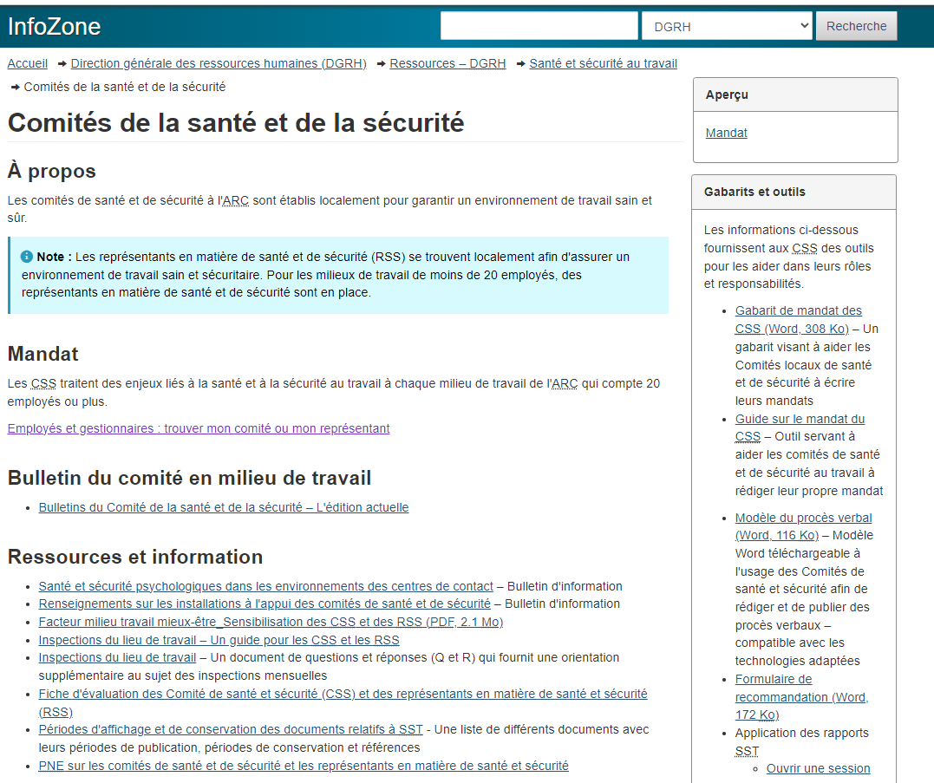
Ressources et outils

Slide 52

Ergonomie – Programme de prévention des blessures

Slide 53
Quand devrais-je penser à l’ergonomie ?
Nouvel employé
Léger inconfort
Changements dans le travail
Nouveau poste de travail
Limites et restrictions connues

Slide 54
NIVEAU 1 – Sensibilisation / Auto-ajustement
Consultez la page Ergonomie
Complétez l’outil Ergonomie de bureau : Auto-ajustement
Suivi

Slide 55
NIVEAU 2 – Coach en ergonomie
Demander une séance d'ajustement par un coach en ergonomie
Réviser le rapport d’ajustement du coach en ergonomie
Discuter et mettre en œuvre les bonnes solutions ergonomiques

Slide 56
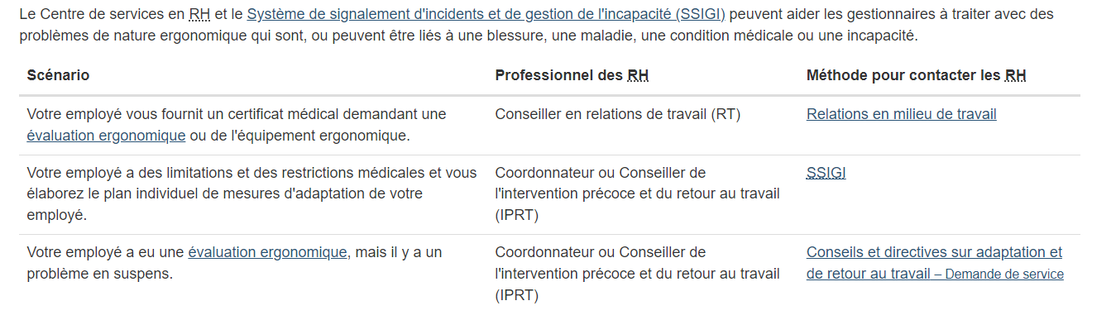
Blessure/maladie ergonomique
Les évaluations ergonomiques externes font partie du processus médical couvert par l’approche IPRT et ne font pas partie du processus de prévention.

Slide 57

Harcèlement et violence en milieu de travail

Slide 58
Lois et règlements
Le Code canadien du travail (CCT) est la loi fédérale qui régit les normes en milieu de travail pour les industries sous réglementation fédérale, y compris les dispositions relatives à la santé et à la sécurité au travail.
Le Règlement sur la prévention du harcèlement et de la violence en milieu de travail a été adopté en vertu du CCT.
Éléments clés du Règlement :
Élaboration de politiques
Évaluation des risques en milieu de travail
Procédures d’urgence
Formation et sensibilisation
Mesures de soutien pour les employés touchés
Procédures de rapport et de résolution

Slide 59
Processus de résolution prescrit
Le processus de résolution du Règlement sur la prévention du harcèlement et de la violence dans le milieu de travail est différent du processus de résolution de la partie XX du Règlement canadien sur la santé et la sécurité au travail.
  Définition élargie du harcèlement et de la violence
  Changements de terminologie
  Aucun rapport d’enquête sur une situation comportant des risques (LAB1070) pour le harcèlement et violence
  Une meilleure communication est nécessaire
  Contrôle accru de la façon dont l’incident est résolu
  Nomination d’un « destinataire désigné »
  Rôles spécifiques du comité de santé et de sécurité ou du représentant
  Échéanciers

Slide 60
Qu’est-ce que le harcèlement et la violence ?
Le harcèlement et la violence, tels que définis dans le Code canadien du travail, désignent « toute action, conduite ou commentaire, y compris de nature sexuelle, dont on peut raisonnablement s’attendre à ce qu’il cause une offense, une humiliation ou d’autres blessures ou maladies physiques ou psychologiques à un employé, y compris toute mesure, conduite ou commentaire prescrit ».
Quels sont quelques exemples de harcèlement et de violence ?
  comportement agressif ou menaçant, y compris les menaces verbales ou les mauvais traitements
  agression physique
  répandre des rumeurs malveillantes ou des commérages
  exclure socialement ou isoler quelqu’un
  endommager, cacher ou voler les effets personnels ou l’équipement de travail d’une personne
  critiquer, saper, rabaisser, rabaisser, rabaisser ou ridiculiser constamment quelqu’un
  utiliser l'Internet pour harceler, menacer ou embarrasser quelqu’un de manière malveillante

Slide 61
Qu’est-ce qui N’EST PAS du harcèlement et de la violence ?
Qu’est-ce qui N’EST PAS considéré comme du harcèlement et de la violence ?
Divergences d’opinions entre collègues
Établir les attentes en matière de rendement et fournir une rétroaction constructive sur le rendement au travail
Prendre des mesures pour corriger les lacunes en matière de rendement, comme l’inscription d’un employé à un plan d’amélioration du rendement
Assigner des tâches et déterminer comment et quand elles doivent être exécutées

Slide 62
Aperçu du processus de résolution
Avis d'incident
Évaluation initiale
Partie intimé un employé?
Non
Oui
Partie principale décide de mettre fin au processus
Évaluation du milieu de travail
Façon de règlement
Règlement négocié
Conciliation
Enquête
Examen conjoint avec CSS/RSS et la gestion
Si résolu, aucune implication du CSS/RSS
Rapport d'enquête

Slide 63
Rôles du CSS ou du RSS
Mené conjointement, avec un représentant de la direction
Examen de l'évaluation du milieu de travail
Recommandations – Enquête
Identifier des facteurs de risque qui auraient pu contribuer à l'incident
Déterminer si de nouvelles mesures préventives sont nécessaires
Décider conjointement quelles recommandations du rapport d'enquête à mettre en œuvre.
Pour en savoir plus sur le rôle de la CSS ou RSS dans ce processus, consultez la page Procédures de prévention et de résolution du harcèlement et de la violence en milieu de travail.

Slide 64
Y a-t-il quelque chose que le CSS ne peut pas participer?
Des changements ont été apportés à la partie II du CCT qui ont une incidence sur le rôle du comité de santé et de sécurité ou représentant.
L’employeur ne peut pas fournir au CSS, au RSS ou au Comité d’orientation des politiques des renseignements susceptibles de révéler l’identité d’une personne impliquée dans un incident de harcèlement et de violence.
Le CSS ou RSS ne peut pas enquêter sur les plaintes de harcèlement et de violence.

Slide 65

Vie privée
Aucune information transmise au CSS/RSS (ou au CNOSS) ne révélerait directement ou indirectement l’identité de l’une ou l’autre des parties
  Aucun formulaire de rapport d’enquête de situation comportant des risques (LAB1070)
La partie intimée pourrait ne pas être avisée, selon la voie de résolution
  Toutefois, s’ils sont contactés, ils peuvent recevoir les détails de l’incident
Les témoins ne recevront pas les détails de l’incident

Slide 66
Rôles de la personne de soutien et le membre du CSS
Personne de soutien
Membre du CSS

Slide 67

Que se passe-t-il si un membre ou un collègue s’approche de vous et souhaite signaler un incident?

Slide 68

Questions

Slide 69

Renseignements supplémentaires

Slide 70

Renseignements supplémentaires
Explorer les ressources internes et externes suivantes :
  Approche de l’Agence en matière de mieux-être pour 2023 et au-delà
  Un aperçu de l’approche du mieux-être pour tous les employés.
École de la fonction publique du Canada : Série d’apprentissages sur la santé mentale
  Cette ressource contient une série d’outils de travail et de vidéos sur chacun des 13 facteurs, y compris une vidéo d’introduction.
Protéger les esprits au travail : Comprendre les facteurs et les risques (www.guardingmindsatwork.ca)
Renseignements sur les facteurs psychosociaux, les dangers et les indicateurs.
Centre canadien d’hygiène et de sécurité au travail : Santé et sécurité psychologiques (www.ccohs.ca)
Cette ressource fournit des fiches d’information sur l’évaluation et le contrôle des risques psychosociaux.

Slide 71
13 Facteurs liés au milieu de travail – Cartes de renseignements
Les cartes de renseignements suivantes ont pour but de vous donner un aperçu des 13 facteurs en milieu de travail qui peuvent avoir une incidence sur le mieux-être, la santé et la sécurité psychologiques en milieu de travail
Chaque carte contient :
la définition de facteur du milieu de travail du gouvernement du Canada; ^{[5]}
une explication de ce à quoi ressemble le facteur dans l’environnement de travail lorsqu’il est bien géré (adapté de la norme CSA); ^{[3]}
liens vers des vidéos (durée d’entre 3 et 5 minutes) et des ressources.

Slide 72
Soutien psychologique et social
Définition
À quoi ça ressemble dans la pratique
Un milieu de travail dans lequel les collègues et les superviseurs sont soucieux des problèmes de santé mentale et psychologique des employés et répondent de façon appropriée, comme nécessaire.
L’employeur offre des services ou des avantages qui répondent aux besoins de l’employé en matière de santé psychologique et mentale. Les employés ont le sentiment de faire partie d’une communauté et d’être appuyés par leurs collègues dans la réalisation de leurs tâches.
L’employeur a mis en place un processus d’intervention en cas de détresse d’un employé.
Les employés se sentent soutenus lorsqu’ils doivent composer avec des problèmes personnels ou familiaux.
L’employeur appuie les employés qui reviennent au travail après un congé pris en raison d’un problème de santé mentale.
Les membres de l’organisme comprennent bien l’importance de la santé mentale des employés.

Slide 73
Culture organisationnelle
Définition
À quoi ça ressemble dans la pratique
Un milieu de travail caractérisé par la confiance, l’honnêteté et l’équité.
Chacun dans le milieu de travail est tenu responsable de ses actions.
Au travail, chacun fait preuve d’un respect sincère pour les idées, les valeurs et les croyances des autres.
Les situations difficiles au travail sont prises en compte de façon efficace et le plus tôt possible.
Les employés ont le sentiment de faire partie d’une communauté au travail.
Les employés et la direction se font mutuellement confiance.
Les employés se sentent à l'aise de s'exprimer dans la langue officielle de leur choix.

Slide 74
Leadership et attentes claires
Définition
À quoi ça ressemble dans la pratique
Un milieu de travail où il existe un leadership et un soutien efficace qui permettent aux employés de comprendre ce qu’ils ont à faire, la contribution de leur travail à l’organisme et si des changements sont à prévoir.
Dans le cadre de leur travail, les employés savent ce qu’on attend d’eux.
Le leadership en milieu de travail est efficace.
Les employés sont prévenus en temps opportun des changements importants qui touchent leur travail.
Les superviseurs donnent une rétroaction utile aux employés concernant leur rendement.
L’employeur offre de la communication claire et efficace.

Slide 75
Courtoisie et respect
Définition
À quoi ça ressemble dans la pratique
Un milieu de travail où les employés sont respectueux et courtois dans leurs interactions avec les autres, ainsi qu’avec les clients, les contribuables et le public.
Les personnes se traitent mutuellement avec respect et considération.
L’employeur traite efficacement les conflits entre les intervenants (employés, consommateurs, contribuables, public, fournisseurs, etc.).
Peu importe son milieu, chacun est traité de façon juste et équitable.
L’employeur dispose de moyens efficaces pour adresser les comportements inappropriés de contribuables, du public ou des clients.

Slide 76
Exigences psychologiques
Définition
À quoi ça ressemble dans la pratique
Un milieu de travail où les compétences interpersonnelles et émotionnelles des employés correspondent aux exigences de leur poste.
L’employeur prendre en considération les systèmes de travail existants et permet une réorganisation du travail.
L’employeur évalue les exigences envers les employés et la maitrise du travail, dont les exigences physiques et psychologiques de l’emploi.
L’employeur évalue le niveau de maitrise du travail et d’autonomie permise aux employés.
L’employeur accorde de la valeur aux commentaires des employés, notamment pendant les périodes de changement et l’exécution du travail.
L’employeur revoit le système de gestion des responsabilités qui porte sur les questions de rendement, ainsi que la façon dont les employés peuvent signaler les erreurs.

Slide 77
Croissance et perfectionnement
Définition
À quoi ça ressemble dans la pratique
Un milieu de travail où les employés reçoivent des encouragements et du soutien relativement au perfectionnement de leurs compétences interpersonnelles et émotionnelles ainsi que de leurs aptitudes professionnelles.
Les employés reçoivent une rétroaction au travail qui les aide à croitre et à se perfectionner.
Les superviseurs sont ouverts aux idées des employés qui souhaitent relever de nouveaux défis ou saisir de nouvelles occasions.
Les employés ont la possibilité d’obtenir des promotions au sein de l’organisme.
L’employeur valorise la croissance et le perfectionnement continus des employés.
Les employés ont l’occasion de développer leurs compétences interpersonnelles dans le cadre de leur travail.

Slide 78
Reconnaissance et récompenses
Définition
À quoi ça ressemble dans la pratique
Un milieu de travail où les efforts des employés sont reconnus et récompensés équitablement et en temps opportun.
Les superviseurs immédiats montrent leur appréciation envers la contribution des employés.
Les employés reçoivent une rémunération équitable pour leur travail.
L’employeur apprécie les efforts déployés par les employés.
L’employeur célèbre les réalisations communes.
L’employeur accorde de la valeur à l’engagement et à la passion des employés.

Slide 79
Participation et influence
Définition
À quoi ça ressemble dans la pratique
Un milieu de travail où les employés prennent part aux discussions portant sur la façon dont leur travail est accompli et dont les décisions importantes sont prises.
Les employés peuvent discuter avec leur superviseur immédiat de la façon dont ils accomplissent leur travail.
Les employés ont une certaine maitrise de la façon dont ils organisent leur travail.
Les opinions et les suggestions des employés sont prises en compte.
Les employés sont informés des changements importants qui pourraient avoir des répercussions sur leur façon de faire leur travail.
L’employeur encourage tous les employés à formuler des commentaires sur les décisions importantes relatives à leur travail.

Slide 80
Gestion de la charge de travail
Définition
À quoi ça ressemble dans la pratique
Un milieu de travail où les employés ont la possibilité de s’acquitter efficacement de leurs tâches et de leurs responsabilités dans les délais dont ils disposent.
La quantité de travail à accomplir par les employés est raisonnable, compte tenu de leur poste.
Les employés disposent de l’équipement et des ressources nécessaires pour faire leur travail correctement.
Les employés peuvent parler à leurs superviseurs de la quantité de travail qu’ils ont à faire.
Le travail est libre de toute interruption ou perturbation inutile
Les employés ont un niveau approprié de maitrise quant à la priorisation des tâches et des responsabilités lorsqu’ils doivent composer avec de multiples demandes.

Slide 81
Engagement
Définition
À quoi ça ressemble dans la pratique
Un milieu de travail où les employés développent un sentiment d’appartenance à l’égard de leur travail et sont motivés par la volonté de bien accomplir leurs tâches.
Les employés aiment leur travail.
Les employés sont prêts à déployer des efforts supplémentaires lorsque c’est nécessaire.
Les employés décrivent leur travail comme important.
Les employés se sentent responsables de la réussite de l’organisation.
Les employés sont fiers de leur travail.

Slide 82
Équilibre
Définition
À quoi ça ressemble dans la pratique
Un milieu de travail où l’on reconnait la nécessité de concilier harmonieusement les exigences liées au travail, à la famille et à la vie personnelle.
L’employeur encourage les employés à prendre les pauses qui leur reviennent (p. ex., pause-repas, congé de maladie, vacances, temps compensatoire, congé parental).
Les employés sont en mesure de trouver un équilibre raisonnable entre les exigences de leur travail et celles de leur vie personnelle.
L’employeur fait la promotion d’un équilibre entre le travail et la vie personnelle.
Les employés peuvent parler à leurs superviseurs lorsqu’ils ont de la difficulté à préserver l’équilibre entre leur travail et leur vie personnelle.
Les employés, à la fin de la plupart de leurs journées de travail, ont encore de l’énergie à consacrer à leur vie personnelle.

Slide 83
Protection de la sécurité psychologique
Définition
À quoi ça ressemble dans la pratique
Un milieu de travail où l’on veille à ce que les employés se sentent en sécurité sur le plan psychologique.
L’employeur s’engage à réduire au minimum le stress inutile au travail.
Les superviseurs immédiats sont attentifs au mieux-être émotionnel des employés.
L’employeur déploie des efforts pour éviter aux employés tout préjudice découlant de harcèlement, de discrimination, de violence ou de préjugés.
Les employés décrivent le milieu de travail comme psychologiquement sain.
L’employeur compose efficacement avec les situations qui peuvent menacer les employés ou leur causer préjudice (p. ex., harcèlement, discrimination, violence ou préjugés).
Les employés sont encouragés à utiliser la langue officielle de leur choix.

Slide 84
Protection de l’intégrité physique
Définition
À quoi ça ressemble dans la pratique
Un milieu de travail où la sécurité physique des employés est assurée.
L’employeur se préoccupe des répercussions de l’environnement physique de travail sur la santé mentale des employés.
Les employés se sentent en sécurité dans leur environnement physique de travail.
L’horaire de travail prévoit des périodes raisonnables de repos.
Toutes les questions de santé et de sécurité sont prises au sérieux.
Les employés à qui l’on demande d’effectuer un travail qu’ils jugent dangereux n’hésitent pas à refuser.
Les employés reçoivent une formation adéquate pour effectuer leur travail de façon sécuritaire.
L’employeur évalue les exigences psychologiques de l’emploi et de l’environnement de travail pour déterminer s’il existe des dangers pour la santé et la sécurité des employés.

Slide 85
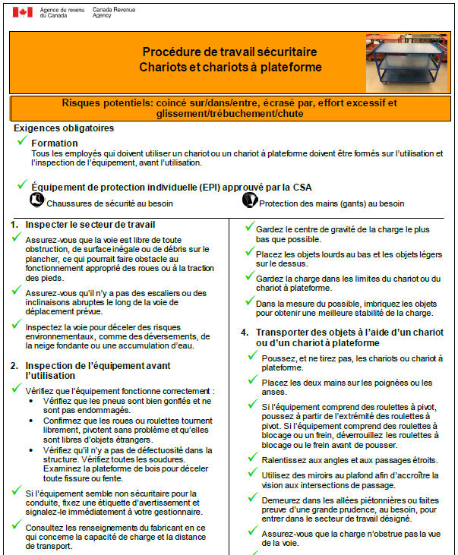
Instruments de politique d’entreprise (IPC)
Procédure opérationnelle normalisée (PON)
  décrit clairement les rôles et les responsabilités des intervenants
  énonce les instructions générales
Procédure de travail sécuritaire (PTS)
  s’écoule d’une PON
  offre des instructions étape par étape concises et détaillées sur la façon d’effectuer une tâche donnée en toute sécurité, y compris ce qu’il ne faut pas faire
  décrit la formation et l’exigence relative à l’équipement de protection individuelle (EPI)
  suit un format normalisé

Slide 86
Qu’est-ce que cela signifie pour votre HSC ?
Ces documents doivent être facilement accessibles à tous les employés qui effectuent la tâche connexe, par exemple visiblement affichés sur un mur près de l’endroit où la tâche est terminée.
Votre CSS doit s’assurer que les employés et les gestionnaires sont au courant des PON et des PTS.
Lorsque vous effectuez des inspections, votre CSS peut surveiller les activités par rapport au SWP pour s’assurer que les tâches sont effectuées en toute sécurité.

